Slide 1
Mensen
Kringen
‘Oosterpark’
Notes:
1

Slide 2
Efeziërs 4: 16
Hoe merk jij dat de liefde van God
in jouw leven aan het werk is?
Notes:
2

Slide 3
Notes:
0

Slide 4
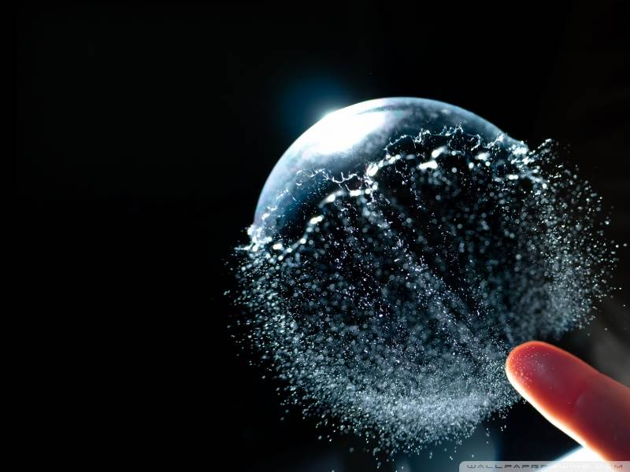
Notes:
4

Slide 5
Efeziërs 4: 16
‘Vanuit dat hoofd, Christus, krijgt het lichaam samenhang, en wordt het ondersteund en bijeengehouden door alle gewrichtsbanden.
Ieder deel draagt naar vermogen bij tot de groei van het lichaam, dat zo zichzelf opbouwt door de liefde.’
Notes:
5

Slide 6
Notes:
0

Slide 7
Efeziërs 4: 16
Revolutie binnen de kring
Notes:
7

Slide 8
Efeziërs 4: 16
Gods liefde aan het werk in de kring
Notes:
8

Slide 9
Efeziërs 4: 16
‘Vanuit dat hoofd, Christus, krijgt het lichaam samenhang, en wordt het ondersteund en bijeengehouden door alle gewrichtsbanden.
Ieder deel draagt naar vermogen bij tot de groei van het lichaam, dat zo zichzelf opbouwt door de liefde.’
Notes:
9

